Slide 1


Análise estatística de dados
Disciplina: Ciência de Dados aplicada à Saúde
Professores:
Paulo Roberto Borges de Souza Jr. - paulo.borges@icict.fiocruz.br
Vanderlei Pascoal – Vanderlei.matos@gmail.com
Giseli Nogueira Damacena - damacenagn@gmail.com
Notes:
<number>

Slide 2
Objetivo da aula
O Objetivo da aula é fornecer ao aluno fundamentos básicos da metodologia estatística aplicada às Ciências Biológicas e da Saúde com o objetivo de estimular o desenvolvimento de análise crítica e interpretação fundamentada em procedimentos estatísticos.

Slide 3
Origem e Panorama histórico
Todas as ciências → raízes na história do homem
Matemática → originou-se do convívio social, das trocas e contagens
Estatística → ramo da Matemática Aplica teve origem semelhante
Antiguidade
Idade Média
Século XVI (Mercantilismo)
Século XVIII
(Revolução Industrial)
Século XIX
- Contagem da população
- Nº de nascimentos e óbitos
- Estimativa de riquezas individuais e sociais
Informações com finalidades tributárias ou bélicas
Godofredo Achenwall batizou a nova ciência com nome de Estatística (que deixou de ser a catalogação de dados numéricos coletivos para se tornar o estudo de como chegar a conclusões sobre o todo, partindo da observação de partes desse todo)
Pesquisas Regulares
Representações gráficas
Cálculo das probabilidades
Congressos Estatísticos
O Estado
(origem das primeiras tabelas e números relativos)
- Primeiras análises sistemáticas de fatos sociais: batizados, casamentos e funerais

Slide 4
Métodos científicos
Método – é um conjunto de meios dispostos convenientemente para se chegar a um fim que se deseja.
Método experimental – consiste em manter constantes todas as causas (fatores), menos uma, e variar esta causa de modo que o pesquisador possa descobrir seus efeitos, caso existam.
É o método preferido no estudo da Física e da Química, por exemplo.

Slide 5
Métodos científicos
Método estatístico – diante da impossibilidade de manter as causas constantes, admite todas essas causas presentes variando-as, registrando essas variações e procurando determinar, no resultado final, que influências cabem a cada uma delas.
Muito utilizado, por exemplo, nas ciências sociais e médicas, onde os vários fatores que afetam o fenômeno em estudo não podem permanecer constantes enquanto fazemos variar a causa que, naquele momento, nos interessa.

Slide 6
A Estatística – O que é?
É a ciência que tem por objetivo planejar, coletar, tabular, analisar e interpretar informações e delas extrair conclusões que permitam a tomada de decisões acertadas mediante incertezas.
Um estatístico é aquele que, tendo a
cabeça a arder e os pés enterrados
no gelo, ainda diz que na média está
tudo bem!...

Slide 7
A Estatística no dia a dia
Em geral, as pessoas se referem ao termo estatística no sentido da organização e descrição dos dados.
Exemplo: estatística do Ministério da Educação, estatística dos acidentes de tráfego, etc.
Desconhecem que o aspecto essencial da Estatística é o de proporcionar métodos inferenciais, que permitem conclusões que transcendem os dados obtidos inicialmente.

Slide 8
A Estatística e a Saúde
Bioestatística:
Conjunto de métodos estatísticos usados para lidar com a variabilidade nas ciências médicas e biológicas.
Exemplos de fontes de dados biomédicos:
Registros de rotina (ex: dados hospitalares);
Inquéritos populacionais (ex: soroprevalência para dengue, HIV, etc.)
Experimentos (ex: ação de novos medicamentos em animais)
Resultados de exames laboratoriais (ex: validade)
Fontes externas - literatura

Slide 9
Estatística
Estatística descritiva:
Envolvida com o resumo e a apresentação dos dados
Estatística indutiva ou inferencial:
Ajuda a concluir sobre conjuntos maiores de dados (populações) quando apenas partes desses conjuntos (amostras) foram estudados.

Slide 10
População X Amostra
População (N): Conjunto de todos os elementos relativos a um determinado fenômeno que possuem pelo menos uma característica em comum, a população é o conjunto Universo, podendo ser finita ou infinita.
Amostra (n): É um subconjunto da população e deverá ser considerada finita, a amostra deve ser selecionada seguindo certas regras e deve ser representativa, de modo que ela represente todas as características da população como se fosse uma fotografia desta.
População
Amostra

Slide 11
Parâmetros X Estatísticas
Parâmetros: são medidas (resumos) populacionais quando se investiga a população em sua totalidade, neste caso é impossível fazer inferências, pois toda a população foi investigada.
Estatísticas ou Estimadores: são medidas obtidas da amostra, torna-se possível neste caso utilizarmos as teorias inferências para que possamos fazer conclusões sobre a população.

Slide 12
Variável
“Características que podem ser observadas (ou medidas) em cada elemento da população.” (Barbetta, 2002)
Variáveis aleatórias são características que assumem valores diferentes em diferentes indivíduos, locais, situações, etc.

Slide 13
Variável
É, convencionalmente, o conjunto de resultados possíveis de um fenômeno.
Exemplos:
Para o fenômeno “sexo” são dois possíveis resultados: sexo masculino e sexo feminino;
Para o fenômeno “número de filhos” há um número de resultados possíveis expresso através dos números naturais: 0,1,2,3,...,n
Para o fenômeno “estatura” temos uma situação diferente, pois os resultados podem tomar um número infinito de valores numéricos dentro de um determinado intervalo.

Slide 14
Tipos de Variáveis
nominal
qualitativa
ordinal
variável
discreta
quantitativa
contínua

Slide 15
Tipo de Variável
Qualitativas – quando seus resultados são expressos por atributos. Podem ser:
Nominais: quando não existe ordenação dentre os atributos. Exemplo: sexo (masculino, feminino), cor da pele (branca, preta, amarela, vermelha, parda), fumante/não fumante.
Ordinais: quando existe ordenação dentre os atributos. Exemplo: escolaridade (ensino fundamental, médio, superior), estágio da doença (inicial, intermediário, terminal), mês de observação (janeiro, fevereiro,..., dezembro).

Slide 16
Tipo de Variável
Quantitativas – quando seus resultados são expressos em números. Podem ser:
Discretas: características mensuráveis que podem assumir apenas um número finito ou infinito contável de valores e, assim, somente fazem sentido valores inteiros. Geralmente são o resultado de contagens. Exemplos: número de filhos, número de bactérias por litro de leite, número de cigarros fumados por dia.
Contínuas: características mensuráveis que assumem valores em uma escala contínua (na reta real), para as quais valores fracionais fazem sentido. Usualmente devem ser medidas através de algum instrumento. Exemplos: peso (balança), altura (régua), tempo (relógio), pressão arterial (aparelho de PA), idade.

Slide 17
Tipo de Variável
Observações importantes:
Uma variável originalmente quantitativa pode ser coletada de forma qualitativa.
Exemplos:
A variável idade, medida em anos completos, é quantitativa (contínua). Mas, se for informada apenas a faixa etária (0 a 5 anos, 6 a 10 anos, etc...), é qualitativa (ordinal).
Outro exemplo é o peso dos lutadores de boxe, uma variável quantitativa (contínua) se trabalhamos com o valor obtido na balança, mas é qualitativa (ordinal) se o classificarmos nas categorias do boxe (peso-pena, peso-leve, peso-pesado, etc.).

Slide 18
Tipo de Variável
Observações importantes:
Nem sempre uma variável representada por números é quantitativa.
Exemplos:
O número do telefone de uma pessoa, o número da casa, o número de sua identidade.
Às vezes o sexo do indivíduo é registrado na banco de dados como 1 se masculino e 2 se feminino, por exemplo. Isto não significa que a variável sexo passou a ser quantitativa!

Slide 19
Análise Exploratória dos Dados
Um dos objetivos da Estatística é sintetizar os valores que uma ou mais variáveis podem assumir, para que tenhamos uma visão global da variação. Essa sintetização pode ser feita através de:
Tabelas
Gráficos
Medidas ou sínteses numéricas
Que irão fornecer rápidas e seguras informações a respeito das variáveis em estudo, permitindo determinações coerentes e científicas.

Slide 20
Tabelas de Freqüências
Dados Brutos
Sintetização dos Dados
Tabela de Freqüências
Absolutas
Relativas
Cumulativas

Slide 21
Distribuição de Frequência
Frequência de um dado valor de uma variável é o número de vezes que esse valor foi observado.
Distribuição de frequência é a tabela onde são apresentadas as respostas da variável e suas respectivas frequências.
Em algumas situações a construção da distribuição de frequência para uma certa variável não resumirá a sua forma de apresentação quando os valores da variável (n) é de tamanho razoável ou quando a variável é contínua. A solução é o agrupamento dos valores em intervalos de classes.
Construção de intervalos de classes:
Vantagem - redução na apresentação da distribuição de frequências.
Desvantagem – perda do valor original, pode-se afirmar a frequência da classe, mas não mais os valores originais.
Frequência de uma classe é o número de valores pertencentes à classe.

Slide 22
Exemplo
Tabela primitiva de dados – cujo os elementos não foram numericamente organizados
Estaturas de 40 alunos do colégio A
166 | 160 | 161 | 150 | 162 | 160 | 165 | 167 | 164 | 160
162 | 161 | 168 | 163 | 156 | 173 | 160 | 155 | 164 | 168
155 | 152 | 163 | 160 | 155 | 155 | 169 | 151 | 170 | 164
154 | 161 | 156 | 172 | 153 | 157 | 156 | 158 | 158 | 161
Rol – denominação da tabela após a ordenação (crescente ou decrescente) dos dados
Estaturas de 40 alunos do colégio A
150 | 154 | 155 | 157 | 160 | 161 | 162 | 164 | 166 | 169
151 | 155 | 156 | 158 | 160 | 161 | 162 | 164 | 167 | 170
152 | 155 | 156 | 158 | 160 | 161 | 163 | 164 | 168 | 172
153 | 155 | 156 | 160 | 160 | 161 | 163 | 165 | 168 | 173

Slide 23
Exemplo
Distribuição de frequência
Estatura (cm) | Frequência
150 | 1
151 | 1
152 | 1
153 | 1
154 | 1
155 | 4
156 | 3
157 | 1
Estatura (cm) | Frequência
158 | 2
160 | 5
161 | 4
162 | 2
163 | 2
164 | 3
165 | 1
166 | 1
Estatura (cm) | Frequência
167 | 1
168 | 2
169 | 1
170 | 1
172 | 1
173 | 1
Total | 40
Amplitude de variação: 173 – 150 = 23 cm
Tamanho das classes: 23/6 = 3,83 ~ 4cm, onde 6 é o número de classes escolhido arbitrariamente.

Slide 24
Exemplo
Distribuição de frequência com intervalos de classe
Apresentação da distribuição de frequências em intervalos de classes:
Vantagem – Simplicidade na apresentação
Desvantagem – Não consegue-se saber a frequência para cada valor.
Exemplo:
Não consegue-se saber se algum aluno da classe tem estatura de 159 cm. Sabe-se apenas que 11 alunos possuem estatura entre 158 e 162cm.
Estatura (cm) | Frequência
150 |--- 154 | 4
154 |--- 158 | 9
158 |--- 162 | 11
162 |--- 166 | 8
166 |--- 170 | 5
170 |--- 174 | 3
Total | 40

Slide 25
No exemplo:
i | Estatura (cm) | fi | xi | fri | Fi | Fri
1 | 150 |--- 154 | 4 | 152 | 0,100 | 4 | 0,100
2 | 154 |--- 158 | 9 | 156 | 0,225 | 13 | 0,325
3 | 158 |--- 162 | 11 | 160 | 0,275 | 24 | 0,600
4 | 162 |--- 166 | 8 | 164 | 0,200 | 32 | 0,800
5 | 166 |--- 170 | 5 | 168 | 0,125 | 37 | 0,925
6 | 170 |--- 174 | 3 | 172 | 0,075 | 40 | 1,000
 | Total
$\sum{=\text{40}}$
$\sum{=1,\text{000} \text{ou} \text{100}\text{\%}}$

Slide 26
Tabelas de Frequências - Exemplos
Exemplo 1: Número de nascidos vivos por idade gestacional. Rio de Janeiro, 2000.
Semana | NV | Semana | NV | Semana | NV
22 | 5 | 30 | 14 | 38 | 409
23 | 3 | 31 | 8 | 39 | 508
24 | 2 | 32 | 15 | 40 | 479
25 | 2 | 33 | 17 | 41 | 212
26 | 4 | 34 | 34 | 42 | 85
27 | 5 | 35 | 35 | 43 | 2
28 | 11 | 36 | 133 | 44 | 1
29 | 9 | 37 | 199 | 45 | 1
Fonte: Pesquisa “Estudo da morbi-mortalidade e atenção peri e neonatal no Município do Rio de Janeiro”.

Slide 27
Tabelas de Frequências - Exemplos
Exemplo 2: Número de óbitos por desnutrição segundo Região. Brasil, 2000.
Região | Freqüência
 | Absoluta | Relativa (%)
Norte | 406 | 6,32
Nordeste | 1979 | 30,83
Sudeste | 2887 | 44,98
Sul | 797 | 12,42
Centro-Oeste | 350 | 5,45
Brasil | 6419 | 100,00
Fonte: SIM/MS

Slide 28
Gráfico estatístico
O gráfico estatístico é uma forma de apresentação dos dados estatísticos, cujo objetivo é o de produzir, no investigador ou no público em geral, uma impressão mais rápida e viva do fenômeno em estudo, já que os gráficos falam mais rápido à compreensão que as tabelas.
A representação gráfica de um fenômeno deve obedecer a certos requisitos fundamentais para ser realmente útil:
Simplicidade – o gráfico deve ser simples sem detalhes de importância secundária, assim como traços desnecessários que possam levar o observador a uma análise morosa ou com erros;
Clareza – o gráfico deve ser claro para possibilitar uma correta interpretação dos valores representativos do fenômeno em estudo;
Veracidade – o gráfico deve expressar a verdade sobre o fenômeno em estudo.

Slide 29
Tipos de Gráficos
Gráfico de linhas
Gráfico de colunas ou barras
Gráfico de setores
Histograma

Slide 30
Gráfico em linha ou em curva
Utiliza linha poligonal para representar a série estatística em um sistema de coordenadas cartesianas.
Composto por:
Eixos coordenados – duas retas perpendiculares no sistema cartesiano
Eixo das abscissas (ou eixo dos x) – é o eixo horizontal
Eixo das ordenadas (ou eixo dos y) – é o eixo vertical
Origem – ponto de intersecção entre as duas retas

Slide 31
Gráfico de linhas

Slide 32
Gráfico de linhas comparativas

Slide 33
Gráfico em colunas ou em barras
É a representação de uma série por meio de retângulos, dispostos verticalmente (em colunas) ou horizontalmente (em barras).
Colunas: os retângulos tem a mesma base e as alturas são proporcionais aos respectivos dados.
Barras: os retângulos tem a mesma altura e os comprimentos são proporcionais aos respectivos dados.
Desta forma, assegura-se a proporcionalidade entre as áreas dos retângulos e os dados estatísticos.

Slide 34
Gráfico de colunas

Slide 35
Gráfico de colunas comparativas

Slide 36
Gráfico de barras

Slide 37
Gráfico em setores
Construído com base em um círculo, e é empregado sempre que desejamos ressaltar a participação do dado no total.
O total é representado pelo círculo, que fica dividido em tantos setores quantas são as partes.
Os setores são tais que suas áreas são respectivamente proporcionais aos dados da série.
Obtemos cada setor por meio de uma regra de três simples e direta, lembrando que o total da série corresponde a 360°.

Slide 38
Gráfico de setores

Slide 39
Representação gráfica de uma distribuição de frequência
Uma distribuição de frequência pode ser representada graficamente pelo histograma.
É construído utilizando o sistema de coordenadas cartesianas. Sendo:
No eixo das abscissas (ou eixo dos x) colocamos os valores da variável em estudo
No eixo das ordenadas (ou eixo dos y) colocamos as frequências
É formado por um conjunto de retângulos justapostos, cujas bases se localizam sobre o eixo horizontal, de tal modo que seus pontos médios coincidam com os pontos médios dos intervalos de classe.

Slide 40
Histograma

Slide 41
Medidas de resumo
As medidas de resumo mais usadas são:
Medidas de tendência central: média, mediana e moda
Medidas de dispersão: amplitude, máximo, mínimo, desvio médio, variância, desvio padrão e coeficiente de variação.

Slide 42
Medidas de tendência central
Média
Mediana
Moda
Percentis

Slide 43

Média
A média de um conjunto é calculada como o quociente da soma de todos os valores pelo número de valores somados.
A fórmula da média para um conjunto de valores x₁, x₂, x₃,…, x_{n}, é então,
=
Por convenção, usa-se a letra grega μ para a média da população (parâmetro) e para a média da amostra (estimador).

Slide 44
Exemplo: Consideremos os seguintes dados:
X_{i} (variável) | Nome | Idade | PAS (mmHg)
X₁ (indivíduo 1) | Paula | 22 | 68
X₂ (indivíduo 2) | Manuel | 24 | 67
X₃ (indivíduo 3) | Carla | 26 | 70
X₄ (indivíduo 4) | Maria | 23 | 69
X₅ (indivíduo 5) | João | 21 | 65
X₆ (indivíduo 6) | Gonçalo | 22 | 55
X₇ (indivíduo 7) | Pedro | 20 | 63
X₈ (indivíduo 8) | Cristina | 24 | 61
X₉ (indivíduo 9) | Sofia | 28 | 62
X₁₀ (indivíduo 10) | Susana | 30 | 73
A média da variável idade é:
= (X₁+X₂+X₃+X₄+X₅+X₆+X₇+X₈+X₉+X₁₀) /n
(22+24+26+23+21+22+20+24+28+30) /10 = 24 anos.

Slide 45
Média
20 21 22 23 24 25 26 27 28 29 30
Ponto de equilíbrio

Slide 46

Mediana
É o valor que divide a distribuição em duas partes iguais; metade dos valores estão abaixo da mediana e a outra metade acima.
Seja x₁, x₂, x₃, x₄, x₅ um conjunto de 5 valores ordenados crescentemente. Neste caso a mediana é x₃.
No caso do número de valores do conjunto ser par, por exemplo x₁, x₂, x₃, x₄, calcula-se a mediana como a média dos dois
valores centrais:

Slide 47
Exemplo: Consideremos os seguintes dados:
Ordenando as idades por ordem crescente,
20 21 22 22 23 24 24 26 28 30
A mediana fica entre 23 e 24, ou seja, (23+24)/2 = 23.5 anos.

Slide 48
Mediana
5 indivíduos
5 indivíduos
20 21 22 23 24 25 26 27 28 29 30
Mediana

Slide 49
Moda
É o valor com maior freqüência.
É normalmente usada para variáveis categóricas uma vez que as freqüências de valores de uma variável contínua não são muito informativas.

Slide 50
Exemplo: Consideremos os seguintes dados:
Temos,
Sexo Masculino:
Freqüência absoluta : 4
Sexo Feminino:
Freqüência absoluta : 6
A moda é o sexo feminino pois tem a maior freqüência.

Slide 51
Percentis
O percentil i é o valor abaixo do qual fica i% da distribuição.
Quartis
Os quartis dividem a distribuição em 4 partes iguais. Estando os dados por ordem crescente, o 1º quartil e o 3ºquartil acumulam até si, respectivamente, 25% e 75% dos dados.
Características:
O 1º quartil é igual ao percentil 25.
O 2º quartil é igual ao percentil 50.
O 3º quartil é igual ao percentil 75.
25%
25%
25%
25%
Q₁
Q₂
Q₃

Slide 52
Exemplo: Consideremos os seguintes dados:
Ordenando as idades por ordem crescente,
20 21 22 22 23 24 24 26 28
O percentil 50 é 23 anos. Ou seja, 50% dos valores estão abaixo dos 23 anos.
O percentil 25 (1º quartil) é 21.5 anos e o percentil 75 (3º quartil) é 25 anos, ou seja 25 % dos valores estão abaixo de 21.5 anos e acima de 25 anos.

Slide 53
Distância Interquartílica
É a distância entre o terceiro e o primeiro quartil de um conjunto de dados.
Representa 50% dos dados que estão no centro do conjunto.

Slide 54
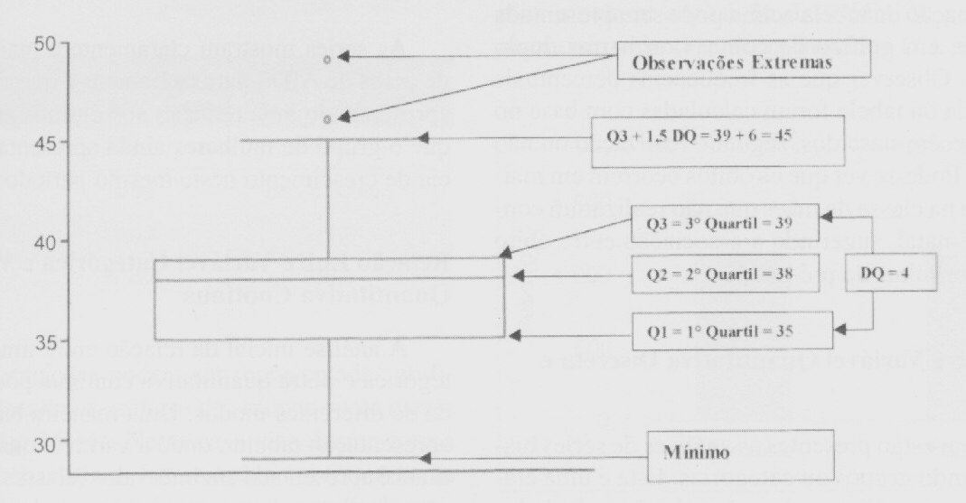
Box Plot

Slide 55
Medidas de dispersão
Máximo, mínimo, amplitude
Variância
Desvio padrão
Coeficiente de variação

Slide 56
Máximo
É o maior valor encontrado numa determinada variável.
Mínimo
É o menor valor encontrado numa determinada variável.
Amplitude
É a diferença entre o máximo e o mínimo numa determinada variável.

Slide 57
Exemplo: Consideremos os seguintes dados:
Máximo = 30 Mínimo = 20
A amplitude é:
30-20 = 10 anos.

Slide 58
Variância
A variância mede o desvio quadrático médio da variável, ou seja, representa em valores médios (elevados ao quadrado), o quanto o valor atribuído a cada indivíduo se distância da média da variável.

Slide 59
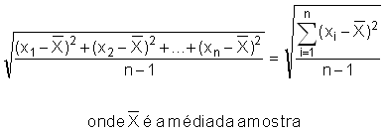
Variância
A fórmula de cálculo da variância para os valores x₁, x₂, x₃,…, x_{n} de uma amostra é a seguinte:
S² =
ou
$\frac{\sum{x_{i}^{2}−\frac{{\left(\sum{x_{i}}\right)}^{2}}{n}}}{n−1}$
S² =

Slide 60
Desvio padrão
O desvio padrão é uma medida de dispersão usada com a média. Mede a variabilidade dos valores à volta da média. O valor mínimo do desvio padrão é 0 indicando que não há variabilidade, ou seja, que todos os valores são iguais à média. É a raiz quadrada da variância.
A fórmula de cálculo do desvio padrão para os valores x₁, x₂, x₃,…, x_{n} de uma amostra é a seguinte:
S =

Slide 61
Desvio padrão
$\sqrt{\frac{\sum{x_{i}^{2}−\frac{{\left(\sum{x_{i}}\right)}^{2}}{n}}}{n−1}}$
S =

Slide 62
Coeficiente de variação
Utilizado para caracterizar a dispersão ou variabilidade dos dados em termos relativos ao seu valor médio.
$\text{cv}=\frac{s}{\bar{x}}×\text{100}$
onde,
S é o desvio padrão da variável x e é a média desta variável.
$\bar{x}$

Slide 63
Variáveis aleatórias
e
distribuições de probabilidades

Slide 64
Muitas vezes, principalmente na área da saúde, desejamos prever, de alguma forma, o valor que alguma variável aleatória (X) poderá assumir (ou conhecer o comportamento da distribuição), embora essa predição envolva um grau de incerteza.
Para isso, relacionamos os valores de X a suas probabilidades de ocorrência.
Magnanini et al, 2009. Probabilidades e distribuições de probabilidade (Capítulo 20). In: Medronho. Epidemiologia.

Slide 65
As funções utilizadas para isso são:
Função de densidade de probabilidade
Função de distribuição acumulada
Magnanini et al, 2009. Probabilidades e distribuições de probabilidade (Capítulo 20). In: Medronho. Epidemiologia.

Slide 66
Exemplo:
Qual a probabilidade de um recém nascido apresentar Índice de Apgar no primeiro minuto de vida maior ou igual a 8?

Slide 67
Exemplo:
Qual a probabilidade de um recém nascido apresentar Índice de Apgar no primeiro minuto de vida maior ou igual a 8?
Índice de Apgar no 1º munuto | Frequência | Percentual | % Válido | % Acumulado
0 | 3007 | 0,1 | 0,1 | 0,1
1 | 8455 | 0,3 | 0,3 | 0,4
2 | 11861 | 0,4 | 0,4 | 0,8
3 | 16050 | 0,5 | 0,6 | 1,4
4 | 24649 | 0,8 | 0,9 | 2,2
5 | 40124 | 1,3 | 1,4 | 3,6
6 | 71768 | 2,4 | 2,5 | 6,1
7 | 195551 | 6,6 | 6,7 | 12,8
8 | 907978 | 30,5 | 31,3 | 44,1
9 | 1498090 | 50,3 | 51,7 | 95,8
10 | 121584 | 4,1 | 4,2 | 100,0
NA's | 80142 | 2,7 | - | -
Total | 2979259 | 100,0 | 100,0 | -
No R:
t1<-freq(DN2014$APGAR1_2)
pct_acumulado<-cumsum(t1[,3])
pct_acumulado
t1c<- cbind(t1,pct_acumulado)

Slide 68
Exemplo:
Qual a probabilidade de um recém nascido apresentar Índice de Apgar no primeiro minuto de vida maior ou igual a 8?
Índice de Apgar no 1º munuto | Frequência | Percentual | % Válido | % Acumulado
0 | 3007 | 0,1 | 0,1 | 0,1
1 | 8455 | 0,3 | 0,3 | 0,4
2 | 11861 | 0,4 | 0,4 | 0,8
3 | 16050 | 0,5 | 0,6 | 1,4
4 | 24649 | 0,8 | 0,9 | 2,2
5 | 40124 | 1,3 | 1,4 | 3,6
6 | 71768 | 2,4 | 2,5 | 6,1
7 | 195551 | 6,6 | 6,7 | 12,8
8 | 907978 | 30,5 | 31,3 | 44,1
9 | 1498090 | 50,3 | 51,7 | 95,8
10 | 121584 | 4,1 | 4,2 | 100,0
NA's | 80142 | 2,7 | - | -
Total | 2979259 | 100,0 | 100,0 | -
Variável aleatória quantitativa discreta
No R:
t1<-freq(DN2014$APGAR1_2)
pct_acumulado<-cumsum(t1[,3])
pct_acumulado
t1c<- cbind(t1,pct_acumulado)

Slide 69
Exemplo:
Qual a probabilidade de um recém nascido apresentar Índice de Apgar no primeiro minuto de vida maior ou igual a 8?
Índice de Apgar no 1º munuto | Frequência | Percentual | % Válido | % Acumulado
0 | 3007 | 0,1 | 0,1 | 0,1
1 | 8455 | 0,3 | 0,3 | 0,4
2 | 11861 | 0,4 | 0,4 | 0,8
3 | 16050 | 0,5 | 0,6 | 1,4
4 | 24649 | 0,8 | 0,9 | 2,2
5 | 40124 | 1,3 | 1,4 | 3,6
6 | 71768 | 2,4 | 2,5 | 6,1
7 | 195551 | 6,6 | 6,7 | 12,8
8 | 907978 | 30,5 | 31,3 | 44,1
9 | 1498090 | 50,3 | 51,7 | 95,8
10 | 121584 | 4,1 | 4,2 | 100,0
NA's | 80142 | 2,7 | - | -
Total | 2979259 | 100,0 | 100,0 | -
No R:
t1<-freq(DN2014$APGAR1_2)
pct_acumulado<-cumsum(t1[,3])
pct_acumulado
t1c<- cbind(t1,pct_acumulado)

Slide 70
Exemplo:
Qual a probabilidade de um recém nascido apresentar Índice de Apgar no primeiro minuto de vida maior ou igual a 8?
Índice de Apgar no 1º munuto | Frequência | Percentual | % Válido | % Acumulado
0 | 3007 | 0,1 | 0,1 | 0,1
1 | 8455 | 0,3 | 0,3 | 0,4
2 | 11861 | 0,4 | 0,4 | 0,8
3 | 16050 | 0,5 | 0,6 | 1,4
4 | 24649 | 0,8 | 0,9 | 2,2
5 | 40124 | 1,3 | 1,4 | 3,6
6 | 71768 | 2,4 | 2,5 | 6,1
7 | 195551 | 6,6 | 6,7 | 12,8
8 | 907978 | 30,5 | 31,3 | 44,1
9 | 1498090 | 50,3 | 51,7 | 95,8
10 | 121584 | 4,1 | 4,2 | 100,0
NA's | 80142 | 2,7 | - | -
Total | 2979259 | 100,0 | 100,0 | -
31,3 + 51,7 + 4,2 = 87,2%
P(X>=8) = 0,872
No R:
t1<-freq(DN2014$APGAR1_2)
pct_acumulado<-cumsum(t1[,3])
pct_acumulado
t1c<- cbind(t1,pct_acumulado)

Slide 71
Exemplo:
Qual a probabilidade de um recém nascido apresentar Índice de Apgar no primeiro minuto de vida maior ou igual a 8?
Índice de Apgar no 1º munuto | Frequência | Percentual | % Válido | % Acumulado
0 | 3007 | 0,1 | 0,1 | 0,1
1 | 8455 | 0,3 | 0,3 | 0,4
2 | 11861 | 0,4 | 0,4 | 0,8
3 | 16050 | 0,5 | 0,6 | 1,4
4 | 24649 | 0,8 | 0,9 | 2,2
5 | 40124 | 1,3 | 1,4 | 3,6
6 | 71768 | 2,4 | 2,5 | 6,1
7 | 195551 | 6,6 | 6,7 | 12,8
8 | 907978 | 30,5 | 31,3 | 44,1
9 | 1498090 | 50,3 | 51,7 | 95,8
10 | 121584 | 4,1 | 4,2 | 100,0
NA's | 80142 | 2,7 | - | -
Total | 2979259 | 100,0 | 100,0 | -
No R:
t1<-freq(DN2014$APGAR1_2)
pct_acumulado<-cumsum(t1[,3])
pct_acumulado
t1c<- cbind(t1,pct_acumulado)

Slide 72
Exemplo:
Qual a probabilidade de um recém nascido apresentar Índice de Apgar no primeiro minuto de vida maior ou igual a 8?
Índice de Apgar no 1º munuto | Frequência | Percentual | % Válido | % Acumulado
0 | 3007 | 0,1 | 0,1 | 0,1
1 | 8455 | 0,3 | 0,3 | 0,4
2 | 11861 | 0,4 | 0,4 | 0,8
3 | 16050 | 0,5 | 0,6 | 1,4
4 | 24649 | 0,8 | 0,9 | 2,2
5 | 40124 | 1,3 | 1,4 | 3,6
6 | 71768 | 2,4 | 2,5 | 6,1
7 | 195551 | 6,6 | 6,7 | 12,8
8 | 907978 | 30,5 | 31,3 | 44,1
9 | 1498090 | 50,3 | 51,7 | 95,8
10 | 121584 | 4,1 | 4,2 | 100,0
NA's | 80142 | 2,7 | - | -
Total | 2979259 | 100,0 | 100,0 | -
100,0 - 12,8 = 87,2%
P(X<=8) = 0,872
No R:
t1<-freq(DN2014$APGAR1_2)
pct_acumulado<-cumsum(t1[,3])
pct_acumulado
t1c<- cbind(t1,pct_acumulado)

Slide 73
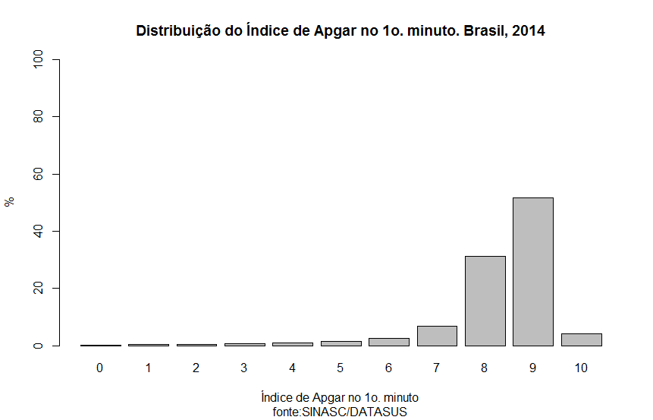
Exemplo:
Qual a probabilidade de um recém nascido apresentar Índice de Apgar no primeiro minuto de vida maior ou igual a 8?
No R:
barplot(t1c[1:11,3], beside=TRUE, xlab="Índice de Apgar no 1o. minuto", ylab="%", ylim=c(0,100), main="Distribuição do Índice de Apgar no 1o. minuto. Brasil, 2014", sub="fonte:SINASC/DATASUS")

Slide 74
Exemplo:
Qual a probabilidade de um recém nascido apresentar Índice de Apgar no primeiro minuto de vida maior ou igual a 8?
No R:
barplot(t1c[1:11,3], beside=TRUE, xlab="Índice de Apgar no 1o. minuto", ylab="%", ylim=c(0,100), main="Distribuição do Índice de Apgar no 1o. minuto. Brasil, 2014", sub="fonte:SINASC/DATASUS")

Slide 75
Exemplo:
Qual a probabilidade de um recém nascido apresentar Índice de Apgar no primeiro minuto de vida maior ou igual a 8?
No R:
barplot(t1c[1:11,3], beside=TRUE, xlab="Índice de Apgar no 1o. minuto", ylab="%", ylim=c(0,100), main="Distribuição do Índice de Apgar no 1o. minuto. Brasil, 2014", sub="fonte:SINASC/DATASUS")
100%

Slide 76
Exemplo:
Qual a probabilidade de um recém nascido apresentar Índice de Apgar no primeiro minuto de vida maior ou igual a 8?
No R:
barplot(t1c[1:11,3], beside=TRUE, xlab="Índice de Apgar no 1o. minuto", ylab="%", ylim=c(0,100), main="Distribuição do Índice de Apgar no 1o. minuto. Brasil, 2014", sub="fonte:SINASC/DATASUS")
12,8%
87,2%

Slide 77
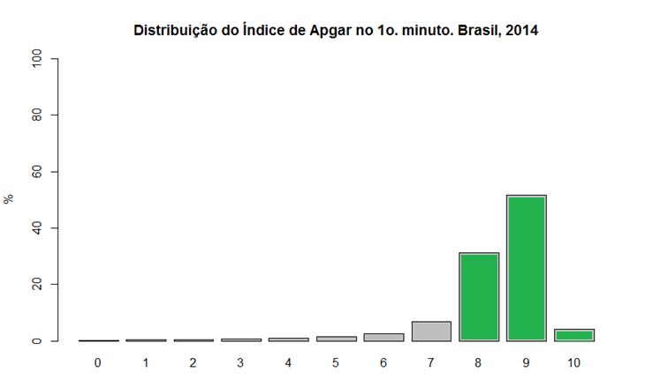
Exemplo:
Qual a probabilidade de um recém nascido apresentar Índice de Apgar no primeiro minuto de vida maior ou igual a 8?
P(X>=8)=0,872
No R:
barplot(t1c[1:11,3], beside=TRUE, xlab="Índice de Apgar no 1o. minuto", ylab="%", ylim=c(0,100), main="Distribuição do Índice de Apgar no 1o. minuto. Brasil, 2014", sub="fonte:SINASC/DATASUS")
12,8%
87,2%

Slide 78
Exemplo:
Qual a probabilidade de um recém nascido apresentar Índice de Apgar no primeiro minuto de vida maior ou igual a 8?
No caso das variáveis aleatórias discretas, a função de densidade é a distribuição de probabilidades
No R:
barplot(t1c[1:11,3], beside=TRUE, xlab="Índice de Apgar no 1o. minuto", ylab="%", ylim=c(0,100), main="Distribuição do Índice de Apgar no 1o. minuto. Brasil, 2014", sub="fonte:SINASC/DATASUS")

Slide 79
Exemplo com variável aleatória contínua:
Qual a probabilidade de um indivíduo nascer com peso menor que 2500g?

Slide 80
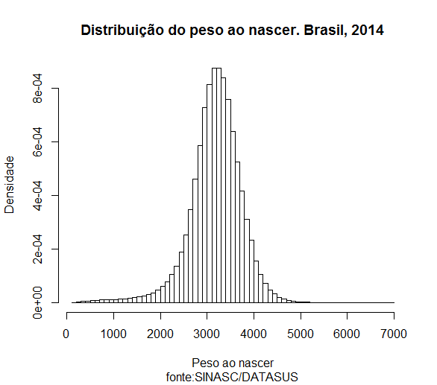
Exemplo com variável aleatória contínua:
Qual a probabilidade de um indivíduo nascer com peso menor que 2500g?
No R:
x<-DN2014$PESO2
x1<-subset(x, !is.na(x) & x > 50)
hist(x1, breaks = 50,prob= T, xlab="Peso ao nascer", ylab="Densidade", main="Distribuição do peso ao nascer. Brasil, 2014", sub="fonte:SINASC/DATASUS")
curve(dnorm(x, mean=3184,sd=450),col=2,lwd=2,add=TRUE)

Slide 81
Exemplo com variável aleatória contínua:
Qual a probabilidade de um indivíduo nascer com peso menor que 2500g?
Histograma
No R:
x<-DN2014$PESO2
x1<-subset(x, !is.na(x) & x > 50)
hist(x1, breaks = 50,prob= T, xlab="Peso ao nascer", ylab="Densidade", main="Distribuição do peso ao nascer. Brasil, 2014", sub="fonte:SINASC/DATASUS")
curve(dnorm(x, mean=3184,sd=450),col=2,lwd=2,add=TRUE)

Slide 82
Exemplo com variável aleatória contínua:
Qual a probabilidade de um indivíduo nascer com peso menor que 2500g?
x2<-x1
> x2 [x1 < 2500]<-1
> x2 [x1 >= 2500]<-2
> freq(x2)
x2
Frequência Percentual
1 249640 8.384
2 2728015 91.616
Total 2977655 100.000
No R:
x<-DN2014$PESO2
x1<-subset(x, !is.na(x) & x > 50)
hist(x1, breaks = 50,prob= T, xlab="Peso ao nascer", ylab="Densidade", main="Distribuição do peso ao nascer. Brasil, 2014", sub="fonte:SINASC/DATASUS")
curve(dnorm(x, mean=3184,sd=450),col=2,lwd=2,add=TRUE)

Slide 83
Exemplo com variável aleatória contínua:
Qual a probabilidade de um indivíduo nascer com peso menor que 2500g?
x2<-x1
> x2 [x1 < 2500]<-1
> x2 [x1 >= 2500]<-2
> freq(x2)
x2
Frequência Percentual
1 249640 8.384
2 2728015 91.616
Total 2977655 100.000
No R:
x<-DN2014$PESO2
x1<-subset(x, !is.na(x) & x > 50)
hist(x1, breaks = 50,prob= T, xlab="Peso ao nascer", ylab="Densidade", main="Distribuição do peso ao nascer. Brasil, 2014", sub="fonte:SINASC/DATASUS")
curve(dnorm(x, mean=3184,sd=450),col=2,lwd=2,add=TRUE)

Slide 84
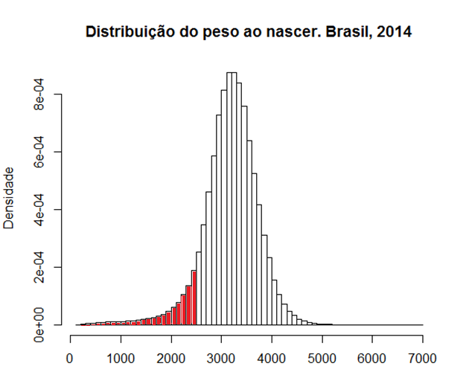
Exemplo com variável aleatória contínua:
Qual a probabilidade de um indivíduo nascer com peso menor que 2500g?
x2<-x1
> x2 [x1 < 2500]<-1
> x2 [x1 >= 2500]<-2
> freq(x2)
x2
Frequência Percentual
1 249640 8.384
2 2728015 91.616
Total 2977655 100.000
No R:
x<-DN2014$PESO2
x1<-subset(x, !is.na(x) & x > 50)
hist(x1, breaks = 50,prob= T, xlab="Peso ao nascer", ylab="Densidade", main="Distribuição do peso ao nascer. Brasil, 2014", sub="fonte:SINASC/DATASUS")
curve(dnorm(x, mean=3184,sd=450),col=2,lwd=2,add=TRUE)
2500
8,384%

Slide 85
Exemplo com variável aleatória contínua:
Qual a probabilidade de um indivíduo nascer com peso menor que 2500g?
x2<-x1
> x2 [x1 < 2500]<-1
> x2 [x1 >= 2500]<-2
> freq(x2)
x2
Frequência Percentual
1 249640 8.384
2 2728015 91.616
Total 2977655 100.000
P(X<2500)=0,08384
No R:
x<-DN2014$PESO2
x1<-subset(x, !is.na(x) & x > 50)
hist(x1, breaks = 50,prob= T, xlab="Peso ao nascer", ylab="Densidade", main="Distribuição do peso ao nascer. Brasil, 2014", sub="fonte:SINASC/DATASUS")
curve(dnorm(x, mean=3184,sd=450),col=2,lwd=2,add=TRUE)
2500
8,384%

Slide 86
Exemplo com variável aleatória contínua:
Decis da distribuição do peso ao nascer
quantile(x1,seq(0.10,0.9,0.1), na.rm = TRUE)
10% 20% 30% 40% 50% 60% 70% 80% 90%
2560 2820 2980 3100 3210 3330 3450 3600 3810
No R:
x<-DN2014$PESO2
x1<-subset(x, !is.na(x) & x > 50)
hist(x1, breaks = 50,prob= T, xlab="Peso ao nascer", ylab="Densidade", main="Distribuição do peso ao nascer. Brasil, 2014", sub="fonte:SINASC/DATASUS")
curve(dnorm(x, mean=3184,sd=450),col=2,lwd=2,add=TRUE)

Slide 87



Exemplo com variável aleatória contínua:
Decis da distribuição do peso ao nascer
quantile(x1,seq(0.10,0.9,0.1), na.rm = TRUE)
10% 20% 30% 40% 50% 60% 70% 80% 90%
2560 2820 2980 3100 3210 3330 3450 3600 3810
80%
10%
10%
No R:
x<-DN2014$PESO2
x1<-subset(x, !is.na(x) & x > 50)
hist(x1, breaks = 50,prob= T, xlab="Peso ao nascer", ylab="Densidade", main="Distribuição do peso ao nascer. Brasil, 2014", sub="fonte:SINASC/DATASUS")
curve(dnorm(x, mean=3184,sd=450),col=2,lwd=2,add=TRUE)

Slide 88
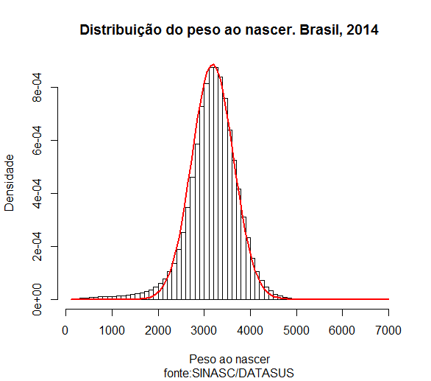
Exemplo com variável aleatória contínua:
Qual a probabilidade de um indivíduo nascer com peso menor que 2500g?
Função densidade de probabilidade
No R:
x<-DN2014$PESO2
x1<-subset(x, !is.na(x) & x > 50)
hist(x1, breaks = 50,prob= T, xlab="Peso ao nascer", ylab="Densidade", main="Distribuição do peso ao nascer. Brasil, 2014", sub="fonte:SINASC/DATASUS")
curve(dnorm(x, mean=3184,sd=450),col=2,lwd=2,add=TRUE)

Slide 89
Exemplo com variável aleatória contínua:
Qual a probabilidade de um indivíduo nascer com peso menor que 2500g?
A probabilidade é calculada através da área entre a curva e o eixo horizontal
No R:
x<-DN2014$PESO2
x1<-subset(x, !is.na(x) & x > 50)
hist(x1, breaks = 50,prob= T, xlab="Peso ao nascer", ylab="Densidade", main="Distribuição do peso ao nascer. Brasil, 2014", sub="fonte:SINASC/DATASUS")
curve(dnorm(x, mean=3184,sd=450),col=2,lwd=2,add=TRUE)

Slide 90
Nos dois exemplos anteriores, utilizamos dados empíricos (observados) para calcular as probabilidades, entretanto, se fizermos o mesmo para outro período, provavelmente teremos probabilidades um pouco diferentes.

Slide 91
Porém, existem variáveis aleatórias que aparecem com bastante frequência em alguns problemas práticos.
Para estas variáveis foram criados modelos teóricos com suas respectivas funções de probabilidade.

Slide 92
Principais
distribuições de probabilidades

Slide 93
DISTRIBUIÇÃO BINOMIAL
É uma distribuição de probabilidade para variáveis aleatórias discretas.

Slide 94
VARIÁVEL ALEATÓRIA BINOMIAL
Suponha que n experimentos independentes, ou ensaios, são executados, onde n é um número fixo, e que cada experimento resulta num “sucesso” com proabilidade p e numa “falha” com probabilidade 1-p. O número total de sucessos, X, é uma variável aleatória com parâmetros n e p.

Slide 95
VARIÁVEL ALEATÓRIA BINOMIAL
A probabilidade que X = k, denotada por P(k), pode ser encontrada como:
A média de um variável aleatória Binomial é np e a variância é np(1 - p).

Slide 96
VARIÁVEL ALEATÓRIA BINOMIAL
Exemplo:
Suponha que determinada cirurgia apresente 80% de probabilidade de sucesso. A variável de interesse X é o número de sucessos

Slide 97
VARIÁVEL ALEATÓRIA BINOMIAL
Exemplo:
Para 1 paciente temos:
Falha (F) -> X = 0 -> P(X = 0) = 0,2
Sucesso (S) -> X = 1 -> P(X = 1) = 0,8
S
n = 1
F

Slide 98
VARIÁVEL ALEATÓRIA BINOMIAL
Exemplo:
Para n = 2 paciente temos:
FF -> X = 0 -> P(X = 0) = 1 * 0,8⁰ * 0,2² = 0,04
SF ou FS -> X = 1 -> P(X = 1) = 2 * 0,8¹ * 0,2¹ = 0,32
SS -> X = 2 -> P(X = 2) = 1 * 0,8² * 0,2⁰ = 0,64
S
S
F
n = 2
S
F
F

Slide 99
DISTRIBUIÇÃO NORMAL OU GAUSSIANA
Este é o modelo probabilístico mais utilizado em estatística.
Pode ser observada em muitas medidas de situações biológicas, físicas sociais e nas medidas de produtos fabricados em série.

Slide 100
VARIÁVEL ALEATÓRIA NORMAL
Sua distribuição de probabilidades é simétrica e é determinada por dois parâmetros, μ e σ², respectivamente a média e a variância.
A variável aleatória Normal é denotada como X ~ N(μ,σ²).

Slide 101
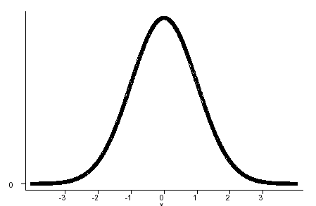
VARIÁVEL ALEATÓRIA NORMAL
Distribuição de uma variável aleatória Normal com parâmetros μ=0 and σ²=1, também conhecida como distribuição Normal padrão.

Slide 102
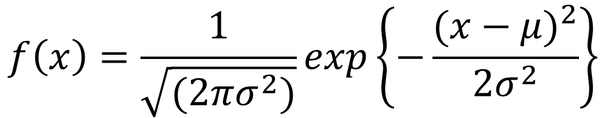
VARIÁVEL ALEATÓRIA NORMAL
> Função da curva

Slide 103
VARIÁVEL ALEATÓRIA NORMAL
Exemplo:
A concentração de um poluente em água liberada por uma fábrica tem distribuição N(8,1.5). Qual a chance, de que num dado dia, a concentração do poluente exceda o limite regulatório de 10 ppm?
$\begin{aligned}μ=8 \\ σ=1,5\end{aligned}$

Slide 104
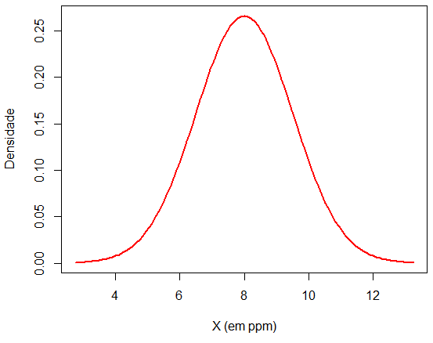
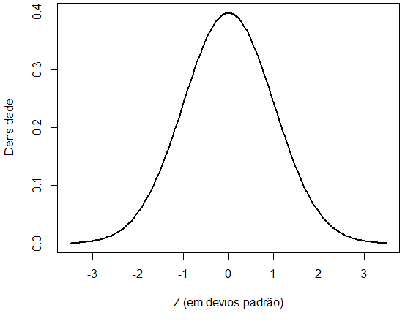
VARIÁVEL ALEATÓRIA NORMAL
Normal padrão
$\begin{aligned}μ=8 \\ σ=1,5\end{aligned}$
$\begin{aligned}μ=0 \\ σ=1\end{aligned}$

Slide 105
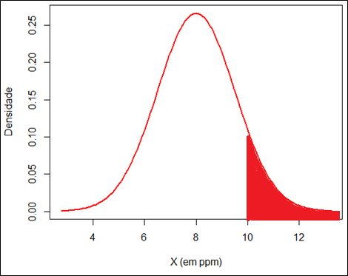
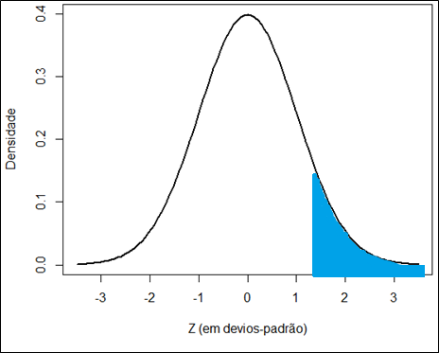
VARIÁVEL ALEATÓRIA NORMAL
Normal padrão
$\begin{aligned}μ=8 \\ σ=1,5\end{aligned}$
$\begin{aligned}μ=0 \\ σ=1\end{aligned}$
1,33

Slide 106
VARIÁVEL ALEATÓRIA NORMAL
Normal padrão
$\begin{aligned}μ=8 \\ σ=1,5\end{aligned}$
$\begin{aligned}μ=0 \\ σ=1\end{aligned}$
1,33
As áreas vermelha e azul possuem o mesmo tamanho, ou seja, representam a mesma probabilidade

Slide 107
VARIÁVEL ALEATÓRIA NORMAL
Exemplo:
A solução do problema resume-se em determinar a proporção da distribuição que está acima de 10 ppm, ie P(X > 10).
Usando a estatística z temos:
$P(X>\text{10})=P\left(Z>\frac{\text{10}−8}{1,5}\right)=P(Z>1,\text{33})=0,\text{091}$
Portanto, espera-se que a água liberada pela fábrica exceda os limites regulatórios cerca de 9,1% do tempo.

Slide 108
VARIÁVEL ALEATÓRIA NORMAL
Normal padrão
$\begin{aligned}μ=8 \\ σ=1,5\end{aligned}$
$\begin{aligned}μ=0 \\ σ=1\end{aligned}$
1,33
P(X>10)=0,091
ou
9,1%
P(Z>1,33)=0,091
ou
9,1%

Slide 109
VARIÁVEL ALEATÓRIA NORMAL
Propriedades:
$\begin{aligned}\text{Amplitude} \text{Proporção} \\ μ ± 1σ \text{68},3\text{\%} \\ μ ± 2σ \text{95},5\text{\%} \\ μ ± 3σ \text{99},7\text{\%}\end{aligned}$

Slide 110
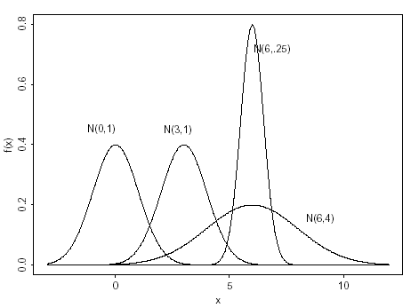
VARIÁVEL ALEATÓRIA NORMAL

Slide 111
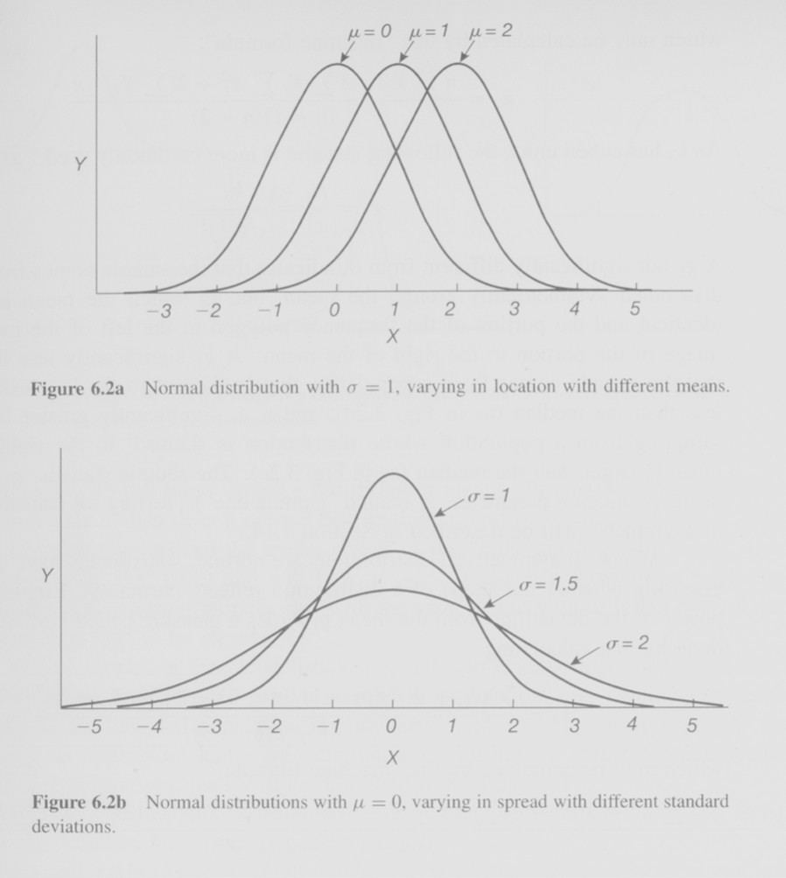

Slide 112
VARIÁVEL ALEATÓRIA QUI-QUADRADO
A variável aleatória qui-quadrado deriva da variável aleatória Normal. Ela é definida como a soma de quadrados de variáveis aleatórias Normal padrão, portanto os valores de X são não negativos.
Sua distribuição de probabilidades é assimétrica e é determinada por apenas um parâmetro, ν, conhecido como o número de graus de liberdade.
A variável aleatória qui-quadrado é denotada como X ~ χ²_{v}

Slide 113
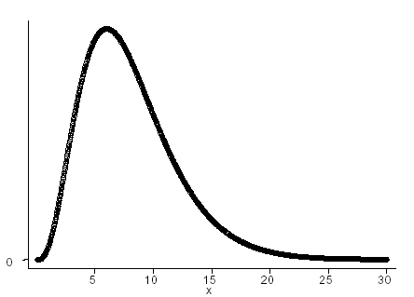
VARIÁVEL ALEATÓRIA QUI-QUADRADO
Distribuição de uma variável aleatória qui-quadrado com 8 graus de liberdade (ν=8).

Slide 114
VARIÁVEL ALEATÓRIA t DE STUDENT
A variável aleatória t de Student também deriva da distribuição Normal. Ela é definida como a razão entre uma variável aleatória Normal padrão e a raiz quadrada de uma variável aleatória qui-quadrado dividida pelo seu número de graus de liberdade. Ela é centrada em zero e possui apenas um parâmetro, ν, o número de graus de liberdade da distribuição qui-quadrado.
A variável aleatória t de Student é denotada como X ~ t_{v}.

Slide 115
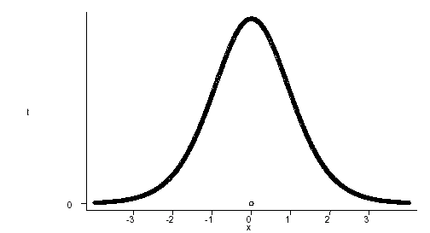
VARIÁVEL ALEATÓRIA t DE STUDENT
Distribuição de probabilidades t de Student com 10 graus de liberdade.

Slide 116
VARIÁVEL ALEATÓRIA F
A variável aleatória F é definida como a razão entre duas variáveis aleatórias qui-quadrado, cada uma dividida pelo seu respectivo número de graus de liberdade. Os parâmetros da variável aleatória F, ν₁ e ν₂, são os números de graus de liberdade das variáveis aleatória qui-quadrado.
A variável aleatória F é denotada como X ~ F_{v1,v2}

Slide 117
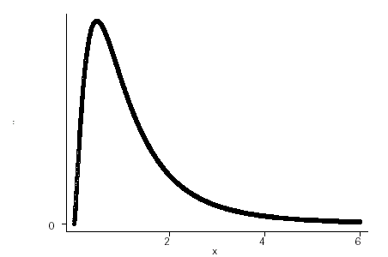
VARIÁVEL ALEATÓRIA F
Distribuição de probabilidades de uma variável aleatória F com ν₁=5 e ν₂=8.

Slide 118
INFERÊNCIA ESTATÍSTICA
Tem o objetivo de produzir afirmações sobre dada característica da população, na qual estamos interessados, a partir de informações de uma parte (amostra) desta população (Bussab & Moretitin, 2004).

Slide 119
INFERÊNCIA ESTATÍSTICA
Estimação de parâmetros X Teste de hipóteses

Slide 120
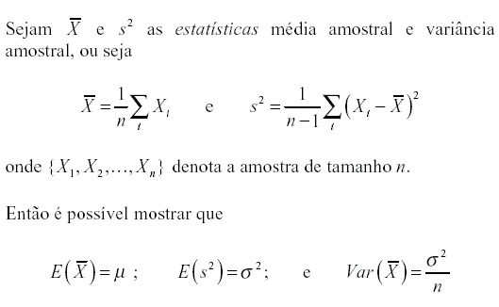
DISTRIBUIÇÕES POPULACIONAIS E AMOSTRAIS

Slide 121
TEOREMA DO LIMITE CENTRAL
O Teorema do Limite Central afirma que, independente da distribuição da variável aleatória X, a distribuição de (média amostral) se aproxima de uma distribuição Normal, quando o tamanho da amostra (n) é suficientemente grande.
$\overline{X}$

Slide 122
TEOREMA DO LIMITE CENTRAL
Em outras palavras, se selecionarmos várias amostra de mesmo tamanho (n) de uma mesma população e, para cada amostra, calcularmos a média da variável aleatória X, distribuição amostral das médias de amostras aleatórias retiradas desta população será Normal (se n for suficiente), com uma média igual à média populacional e uma variância igual, à variância populacional dividida pelo tamanho da amostra
$\overline{X}$

Slide 123
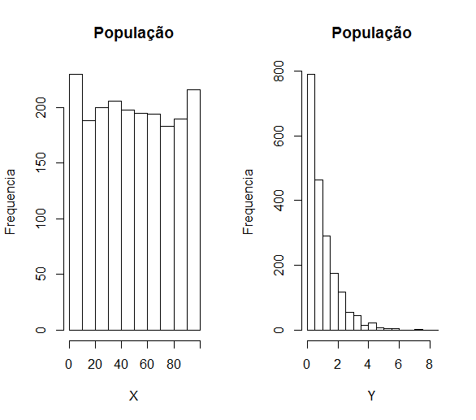
Exemplo:
Imaginem uma população com 2000 hab, onde foi medida duas características diferentes de cada indivíduo (característica X e característica Y), sendo diferente a distribuição destas características
Característica X
Característica Y
N_{x} = 2000
N_{y} = 2000

Slide 124
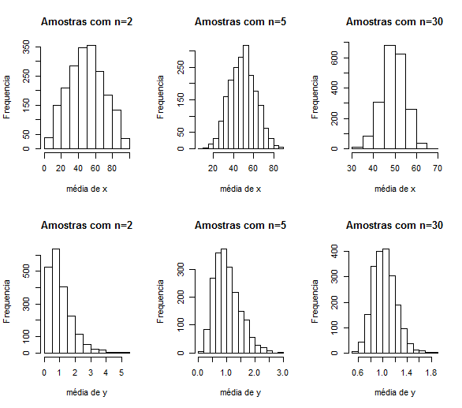
Exemplo:

Slide 125
Exemplo:
Aproxima-se da Normal

Slide 126
Exemplo:
Maior precisão

Slide 127

Erro Padrão
Se de uma população, com média e desvio padrão , se retirarem muitas amostras todas do mesmo tamanho n, e para cada amostra se calcular a respectiva média, a distribuição de todas essas médias é normal com média ....
e desvio padrão . Assim, o erro padrão não é mais do
que o desvio padrão da distribuição das médias das amostras de uma população

Slide 128
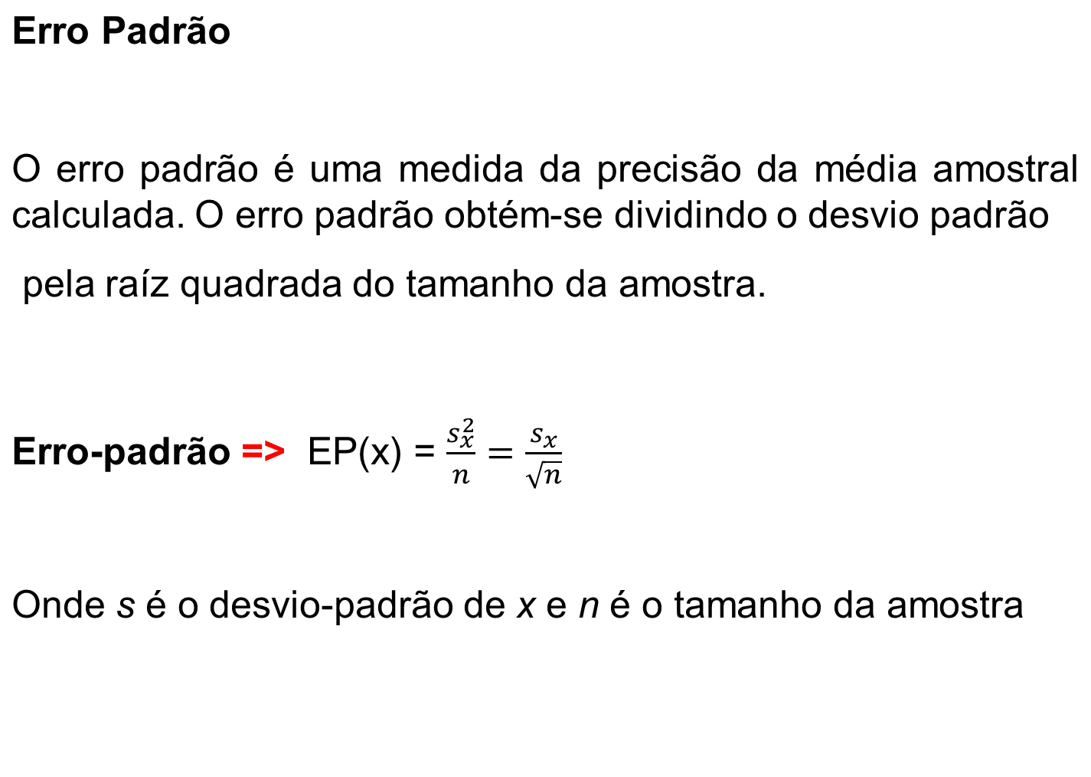
${\text{EP}}_{p}=\sqrt{\frac{P\left(1−P\right)}{n}}$
O Erro Padrão para uma proporção é

Slide 129
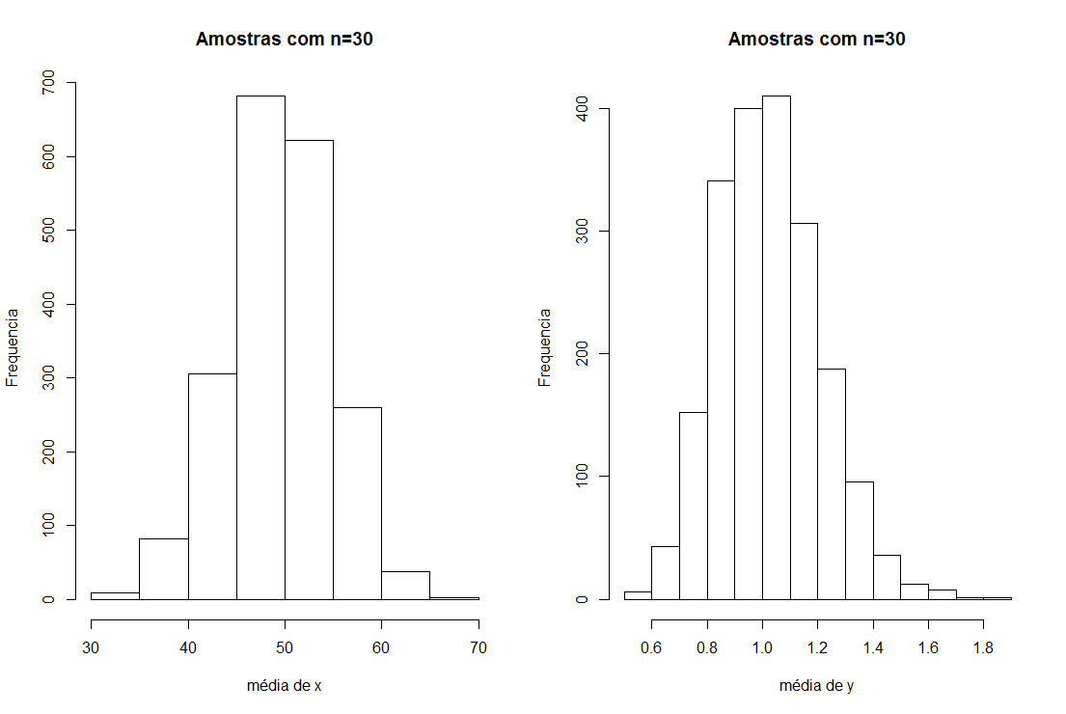
Exemplo anterior com n=30:
X Y
Variância da população 867.59938 1.03920065
Variância da população/n 28.91998 0.03464002
Variância da distribuição
de médias (n=30) 28.49318 0.03469314

Slide 130
Intervalo de confiança (IC)
Ao se estimar um parâmetro populacional a partir de uma amostra, é necessário obter uma medida de precisão do estimador.
O erro-padrão é uma medida de precisão, porém, o intervalo de confiança é uma estimativa do intervalo onde, provavelmente, encontra-se a média populacional.
O Teorema do Limite Central serve como base para o cálculo do intervalo de confiança.

Slide 131
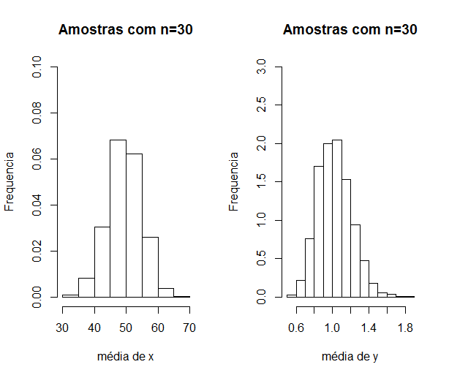
Voltando ao exemplo anterior com n=30:
X Y
Variância da distribuição
de médias (n=30) 28.49318 0.03469314
Erro-padrão 5.3379 0.1862609

Slide 132

Voltando ao exemplo anterior com n=30:
Uma única amostra selecionada (n=30)

Slide 133



Voltando ao exemplo anterior com n=30:
μ_{x}
μ_{y}

Slide 134

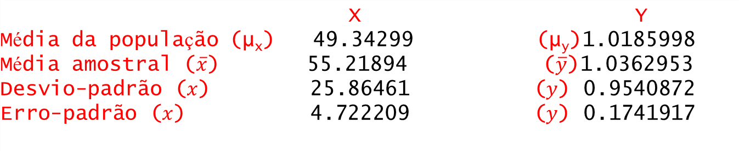
Voltando ao exemplo anterior com n=30:
μ_{x}
μ_{y}

Slide 135
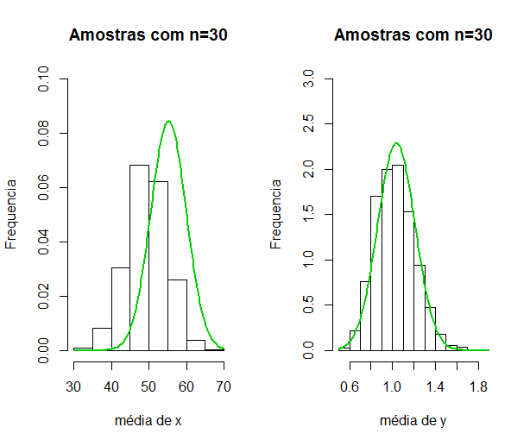



Voltando ao exemplo anterior com n=30:
μ_{x}
μ_{y}

Slide 136
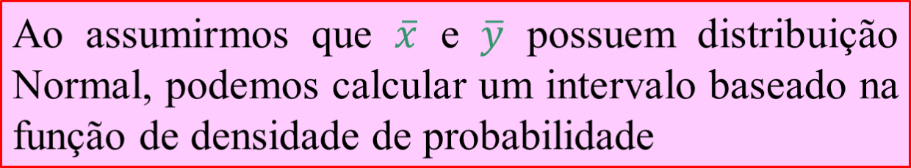
Voltando ao exemplo anterior com n=30:
μ_{x}
μ_{y}

Slide 137
Voltando ao exemplo anterior com n=30:
Vamos definir os pontos que contém 95% dos valores centrais de uma distribuição Normal
μ_{x}
μ_{y}

Slide 138




Voltando ao exemplo anterior com n=30:
μ_{x}
μ_{y}

Slide 139
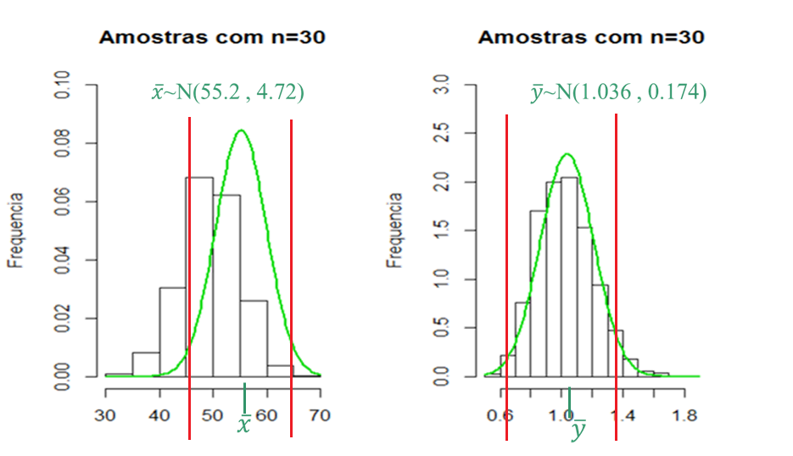
Voltando ao exemplo anterior com n=30:
2,5%
2,5%
95%
2,5%
95%
2,5%

Slide 140
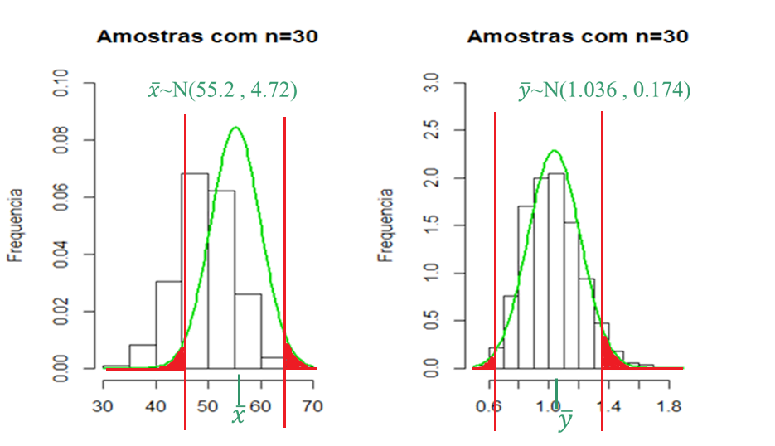
Voltando ao exemplo anterior com n=30:
2,5%
2,5%
95%
2,5%
95%
2,5%

Slide 141
Voltando ao exemplo anterior com n=30:
2,5%
2,5%
95%
2,5%
95%
2,5%
qnorm(0.025, mean=55.21894, sd=4.722209) 45.96358
qnorm(0.975, mean=55.21894, sd=4.722209) 64.4743
qnorm(0.025, mean=1.0362953, sd=0.1741917)
0.6948858
qnorm(0.975, mean=1.0362953, sd=0.1741917)
1.377705

Slide 142
Voltando ao exemplo anterior com n=30:
2,5%
2,5%
95%
2,5%
95%
2,5%
qnorm(0.025, mean=55.21894, sd=4.722209) 45.96358
qnorm(0.975, mean=55.21894, sd=4.722209) 64.4743
qnorm(0.025, mean=1.0362953, sd=0.1741917)
0.6948858
qnorm(0.975, mean=1.0362953, sd=0.1741917)
1.377705
45.96
64.47
0.69
1.38

Slide 143
Voltando ao exemplo anterior com n=30:
2,5%
2,5%
95%
2,5%
95%
2,5%
45.96
64.47
0.69
1.38
IC(95%)

Slide 144


Voltando ao exemplo anterior com n=30:
μ_{x}
μ_{y}
X Y
Média da população 49.34299 1.0185998
Média amostral 55.21894 1.0362953
Limite inferior IC(95%) 45.96357 0.6948858
Limite superior IC(95%) 64.47430 1.3777047

Slide 145
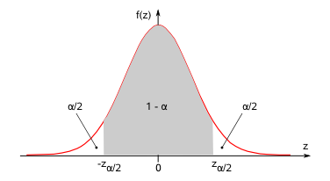
Intervalo de confiança (IC)
Normal padrão
Z~N(0,1)

Slide 146
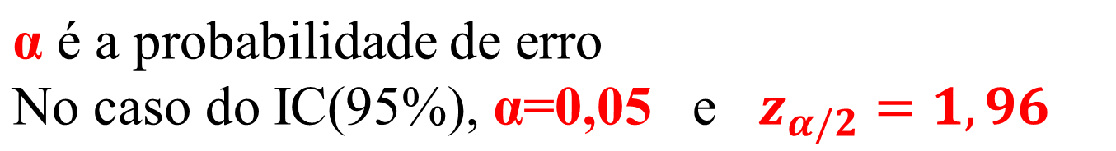
Intervalo de confiança (IC)
Normal padrão
Z~N(0,1)

Slide 147
Intervalo de confiança (IC)
estimador ± erro
IC para a média
$\left(\bar{x}−z_{α2}\frac{s}{\sqrt{n}} ; \bar{x}+z_{α2}\frac{s}{\sqrt{n}}\right)$
IC para a média com n pequeno
$\left(\bar{x}−t_{(n−1)\text{gl};α}\frac{s}{\sqrt{n}} ; \bar{x}−t_{(n−1)\text{gl};α}\frac{s}{\sqrt{n}}\right)$

Slide 148
IC para a proporção
$\left(\hat{p}−z_{α2}\sqrt{\frac{\hat{p}\left(1−\hat{p}\right)}{n}} ; \hat{p}+z_{α2}\sqrt{\frac{\hat{p}\left(1−\hat{p}\right)}{n}}\right)$
IC para a variância
$\left(\frac{\left(n−1\right)s^{2}}{χ_{(n−1)\text{gl};1−α2}^{2}} ; \frac{\left(n−1\right)s^{2}}{χ_{(n−1)\text{gl};α2}^{2}}\right)$

Slide 149
Testes de hipóteses

Slide 150
Teste de Hipótese
Segundo Luiz (2009), “Metaforicamente, um teste estatístico funciona como um julgamento. Em um julgamento oficial, até que se prove o contrário, o réu é inocente, sedo esta a hipótese básica. Por outro lado, ele é um suspeito, e com esta perspectiva, reúnem-se evidências (a promotoria) contra ela, com o propósito de condená-lo. Infelizmente, haverá sempre as possibilidade de se condenar um inocente ou de se inocentar o culpado”
LUIZ RR. Associação Estatística em Epidemiologia: Análise Bivariada. Seção III, Capítulo 24, p. 429-456. In: MEDRONHO R; BLOCH KV; Luiz RR; Werneck GL (eds.). Epidemiologia. Atheneu, São Paulo, 2009, 2ª Edição.

Slide 151
Teste de Hipótese
Hipóteses de um teste estatístico:
Ho Denominada “Hipótese nula”
H1 Denominada “Hipótese alternativa”

Slide 152
Teste de Hipótese
Hipóteses de um teste estatístico:
Ho Denominada “Hipótese nula”
H1 Denominada “Hipótese alternativa”
Na metáfora do julgamento, refere-se a inocência do réu.
Nas pesquisas na área da saúde, geralmente, refere-se a ausência de diferenças ou efeitos na relação entre duas variáveis
Na metáfora do julgamento, refere-se a culpa do réu.
Nas pesquisas na área da saúde, geralmente, refere-se a presença de diferenças ou efeitos na relação entre duas variáveis

Slide 153
Teste de Hipótese
Resultado do teste | Realidade
 | Ho: Verdadeiro | Ho: Falso
Aceito Ho | Acerto (Probabilidade 1 - β) | Erro Tipo II (probabilidade β)
Rejeito Ho | Erro Tipo I (probabilidade α) | Acerto (Probabilidade 1 - α)

Slide 154
Erros do Tipo I e Tipo II
Quando realizamos um teste de hipótese podemos cometer dois tipos de erro:
Rejeitar a Hipótese Nula quando ela é verdadeira - Erro do Tipo I
Aceitar a Hipótese Nula quando ela é falsa - Erro do Tipo II
O valor máximo que estabelecemos para o erro do Tipo I é que estabelece se aceitamos ou rejeitamos a Hipótese Nula (HN). Ou seja, se o p for menor do que o valor escolhido rejeitamos a HN, caso contrário aceitamos a HN.
Esse valor máximo é escolhido antes de se realizar o teste. O valor mais frequentemente usado é o 0.05.

Slide 155
Teste de Hipótese
Todo teste estatístico é baseado em uma estatística teste (que pode ser calculada a partir da amostra), que, partindo do princípio de inocência (ou ausência de efeito) até que e prove o contrário, possui uma função de densidade de probabilidade é conhecida.
A ideia é comparar a estatística teste calculada com a sua probabilidade de ocorrência na função de densidade esperada e, em caso de uma probabilidade alta (ou acima do limite predefinido, aceita-se Ho. Caso contrário, rejeita-se Ho.

Slide 156
Testes de hipóteses
Comparações de médias

Slide 157
Teste t (duas amostras independentes)
Com a variância populacional conhecida:
$t=\frac{{\bar{x}}_{1}−{\bar{x}}_{2}}{\sqrt{σ^{2}\left(\frac{1}{n_{1}}+\frac{1}{n_{2}}\right)}}$
g.l. = n + m - 2

Slide 158
Teste t
Com a variância populacional desconhecida, mas variâncias amostrais supostamente iguais:
$t=\frac{{\bar{x}}_{1}−{\bar{x}}_{2}}{\sqrt{s_{c^{2}}\left(\frac{1}{n_{1}}+\frac{1}{n_{2}}\right)}}$
onde,
$S_{c^{2}}=\frac{\left(n_{1}−1\right)S_{1}^{2}+\left(n_{2}−1\right)S_{2}^{2}}{n_{1}+n_{2}−2}$

Slide 159
Teste t
Com a variância populacional desconhecida, mas variâncias amostrais supostamente diferentes:
$t=\frac{{\bar{x}}_{1}−{\bar{x}}_{2}}{\sqrt{\left(\frac{S_{1}^{2}}{n_{1}}+\frac{S_{2}^{2}}{n_{2}}\right)}}$
$\text{gl}=\frac{S_{1}^{2}n_{1}+S_{2}^{2}n_{2}}{\frac{\left(S_{1}^{2}n_{1}\right)}{n_{1}−1}+\frac{\left(S_{2}^{2}n_{2}\right)}{n_{2}−1}}$
Com graus de liberdade:

Slide 160
Teste t pareado
$t=\frac{{\bar{x}}_{d}}{\sqrt{\frac{S_{d}^{2}}{n}}}$
onde,
$S_{d}^{2}=\frac{\sum{d_{i}^{2}}−{\left(\sum{d_{i}}\right)}^{2}n}{n−1}$
${\bar{x}}_{d}=\frac{\sum{d_{i}}}{n}$

Slide 161
Teste χ²
$χ^{2}=\sum{\frac{{\left(O_{i}−E_{i}\right)}^{2}}{E_{i}}}$
onde,
$E_{i}=\frac{\text{total} \text{da} \text{linha} x \text{total} \text{da} \text{coluna} }{\text{total} \text{da} \text{amostra}}$
gl = (nº de linhas – 1)(nº de colunas – 1)

Slide 162

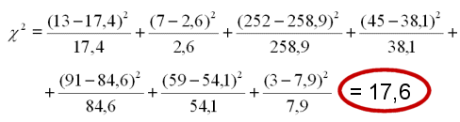
Teste χ²
 | Fumou no início da gravidez? |  | Total
 | Sim (%) | Não (%)
Faixa etária
13-20 anos | 13 (65%) | 7 (35%) | 20 (100%)
21-30 anos | 252 (85%) | 45 (15%) | 297 (100%)
31-35 anos | 91 (94%) | 6 (6%) | 97 (100%)
36-55 anos | 59 (95%) | 5 (5%) | 62 (100%)
Total | 415 (87%) | 61 (12%) | 476
$E_{\text{11}}=\frac{\text{20}×\text{415}}{\text{476}}=\text{17},4$
$χ_{3\text{gl};\text{95}\text{\%}}^{2}=7,\text{81}$
Rejeito H₀

